Slide 1


GL園區
一般物品簽核權限紙檔申請流程
膽大心細
積極主動
充分準備
RSM
Date: 2018.11.24

Slide 2
說 明
GL一般物品放行單簽核權限申請方式有兩種：
一、EISP系統申請（系統檔）
二、安全時空網申請（紙檔）
這裡介紹紙檔申請流程，詳細操作步驟見文檔。

Slide 3
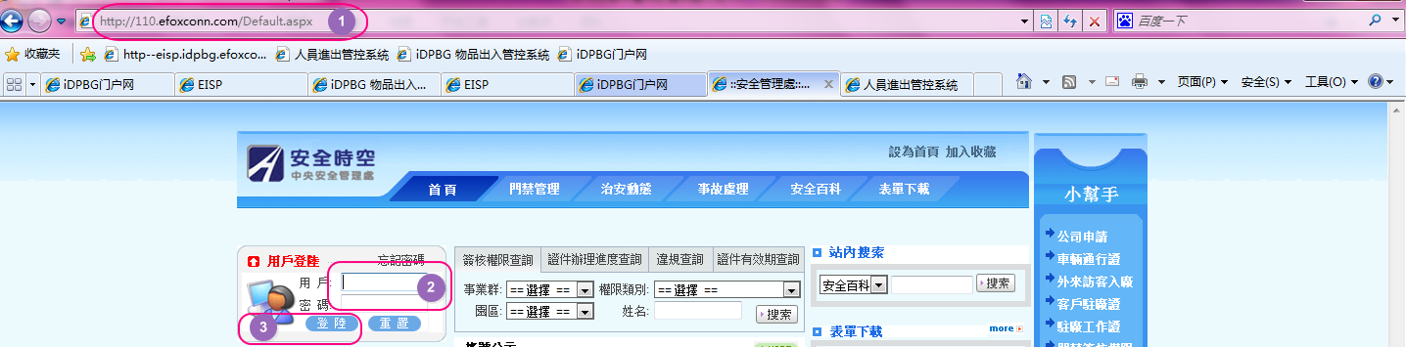
1、訪問中央安全時空網址，進入登錄界面，網址為：http://110.efoxconn.com/，輸入用戶名和密碼后登錄，用戶名為工號，初始密碼為身份證后6位，如下圖：

Slide 4
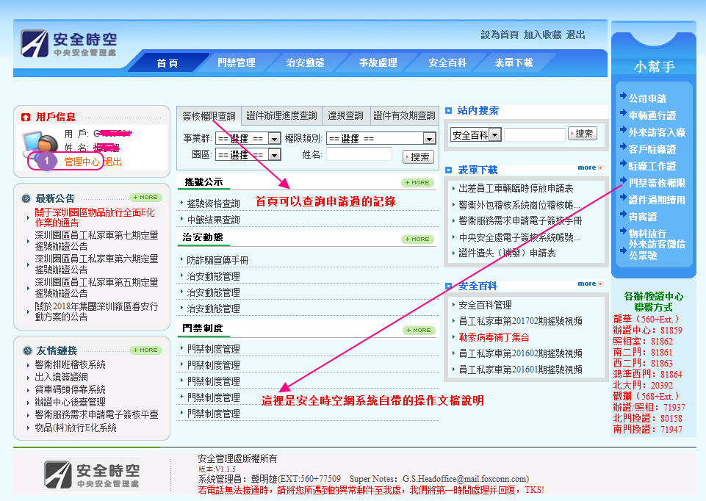
2、進入首頁后，點管理中心，進入申請界面，如下圖：

Slide 5
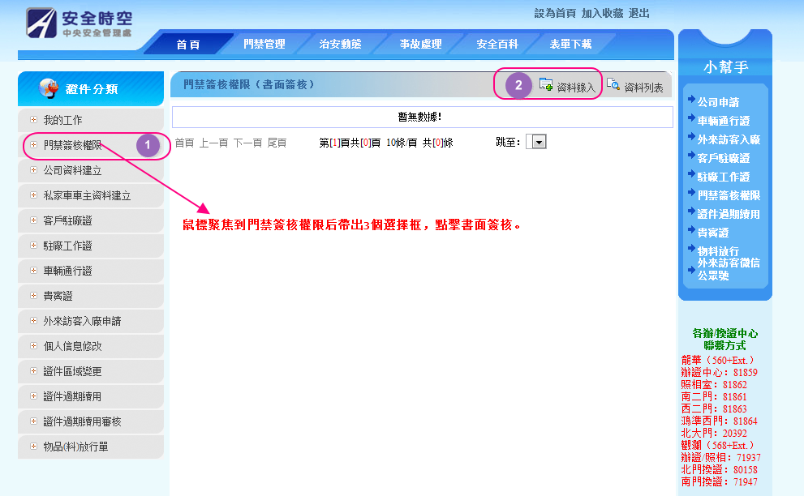
3、點擊門禁簽核權限，選擇書面簽核，點擊后進入資料錄入界面，如下圖：
備註：當錄入資料并保存后，系統會自動保存信息，并顯示在這裡！

Slide 6
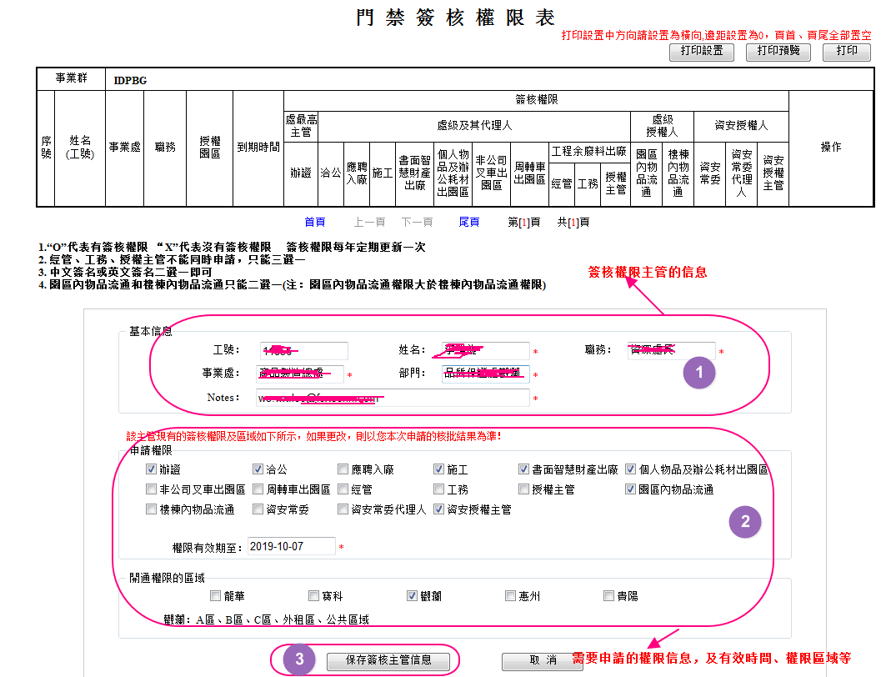
4、錄入申請的主管信息，及申請的相關權限信息，確認無誤后點擊最下面的保存簽核主管信息，如下圖：

Slide 7
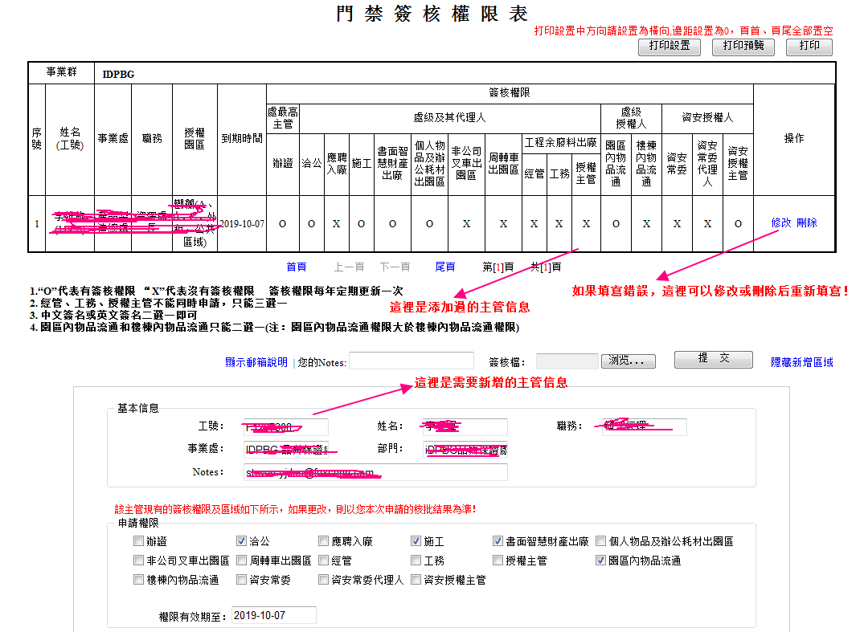
5、保存后進入新頁面，頁面會顯示剛提交的信息，并允許添加多個主管信息，如下圖：

Slide 8
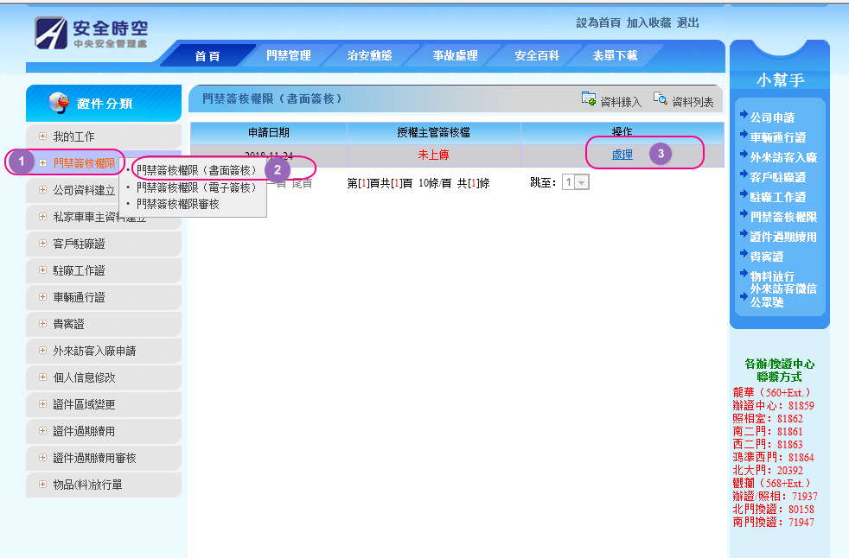
6、信息填寫完成后，需要先上傳紙檔后才可以提交到後台進行審核。頁面填寫完成后可直接關閉當前頁面，在書面簽核首頁可以查看填寫的信息，如下圖：

Slide 9
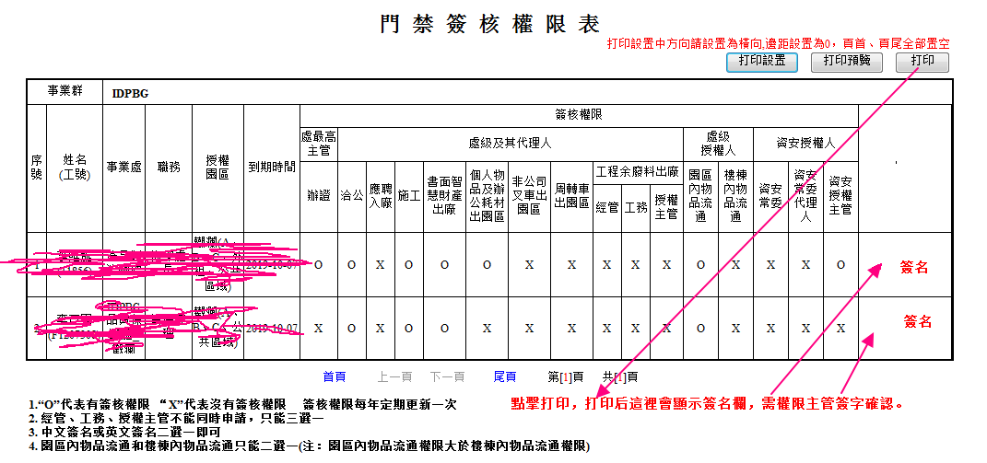
7、打印后，待所有權限主管簽字確認后，掃描并上傳到系統，隨後提交，如下圖：

Slide 10
8.1、打印的紙檔，除了權限主管簽字確認，還需要相應的權限窗口主管簽字。簽字規則如下：
a)、必須簽到的主管：產品安全部蔣愛民、中央安全處叢明
b)、含資安授權主管權限，需簽到的主管：資安常委覃俊文
c)、含進出園區權限，需簽到的主管：總經理王城陽
8.2、待以上流程完畢后，將申請文件的紙檔(需簽字后的原檔)和電子檔，交給園區物品權限負責窗口。
電話：568-87765 辦公地點：GL C 01 6F 南二門 權限系統課辦公室

Slide 11





自我反省 自我挑戰 自我創新
膽大心細
充分準備
積極主動

